Slide 1
日志引擎
L
实时分析业务繁忙分布、异常捕获、性能排行榜
ZhengWei(HY)
2020-06-25

Slide 2



站在巨人的肩膀上
L
日志引擎是为各种loging APIs提供一个简单统一的门面，从而使得终端用户能够在部署的时候配置自己希望的loging APIs实现。
支持常用的日志组件（Log4J、SLF4J、LogBack），并兼顾如Log4J跨版本的兼容问题，无须终端用户分心修改框架。同时，零成本任意在各种日志组件间切换。
对新系统支持新功能的同时，也对老系统提供最大的兼容度，使老系统有更长的使用寿命。

Slide 3
松藕合(loose coupling)
L
日志引擎与日志组件（ Log4J、SLF4J、LogBack ）是松藕合的关系。
在自动识别模式下，项目引用哪个日志组件的jar，日志引擎即使用哪个日志组件。
项目不引用任何日志组件，也能正常运行。实时分析业务繁忙分布、异常捕获、性能排行榜等功能也是正常使用。

Slide 4
开发者使用日志引擎
L
Maven引包
Java引类 （全局替换）
确定日志组件 （可选，可自动判定）
定义日志对象 （代码保持原样，不用任何修改）
输出日志 （代码保持原样，不用任何修改）
项目启动
日志规范

Slide 5
Maven引包 开发者使用日志引擎
L
<dependency>
<groupId>org</groupId>
<artifactId>hy.common.xjava</artifactId>
<version>4.0.8</version>
</dependency>

Slide 6
Java引类 开发者使用日志引擎
L
对已使用具体日志组件的项目，只须全量替换引类路径即可。
import org.hy.common.xml.log.Logger; // 日志输出类
import org.hy.common.xml.log.Level; // 日志级别类（可选）
import org.hy.common.xml.log.LoggerFactory; // 代替原项目SLF4J时（可选）
import org.hy.common.xml.log.LogManager; // 代替原项目Log4J 2.x（可选）

Slide 7
确定日志组件 开发者使用日志引擎
L
日志引擎可自动识别，也可由开发者为项目选择一种合适日志组件。
在项目启动的第一时间执行下列方法之一，来指定项目使用的日志组件。
Logger.useLog4J() 使用Log4J
Logger.useSLF4J() 使用SLF4J
Logger.useLogback() 使用LogBack
Logger.usePrint() 使用System.out
为确保第一时间执行上述方法，Web项目可在web.xml中定义首个被加载的listener类中添加上述方法之一。

Slide 8
定义日志对象 开发者使用日志引擎
L
项目原先使用哪种方式定义日志对象，现在还使用哪种方式定义，保持项目代码风格统一不变。
多种可选的定义日志对象的方式如下：
private static final Logger LOG = new Logger(Class);
private static final Logger LOG = LogManager.getLogger(Class);
private static final Logger LOG = LoggerFactory.getLogger(Class);

Slide 9
输出日志 开发者使用日志引擎
L
输出日志的方法与Log4J、SLF4J、LogBack 保持一致，无须做任何改动。
举例如下（更多方法请参看源码）：
LOG.info(…);
LOG.debug(…);
LOG.trace(…);
LOG.warn(…);
LOG.error(“”);
LOG.error(“” ,Exception);
LOG.fatal(…);
… …

Slide 10
项目启动
L
在项目启动时，在控制台中可以看到日志引擎的输出信息。
若无任何信息输出，则表示日志引擎未启动成功。

Slide 11
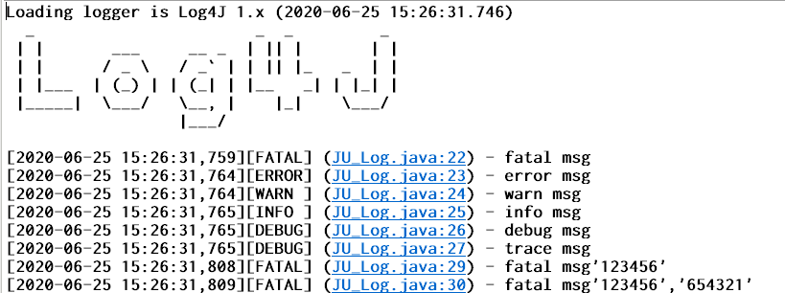
项目启动 使用Log4j 1.x的启动画面
L

Slide 12
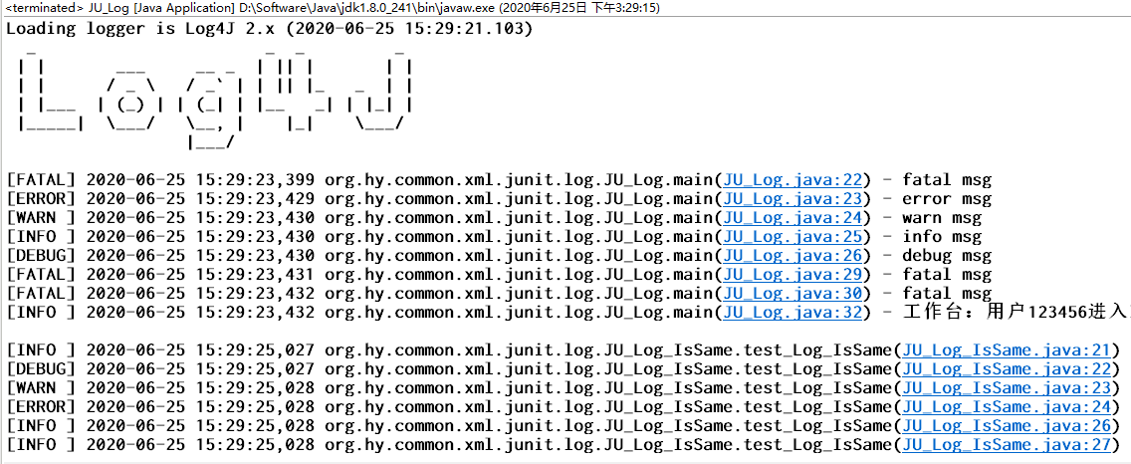
项目启动 使用Log4j 2.x的启动画面
L

Slide 13
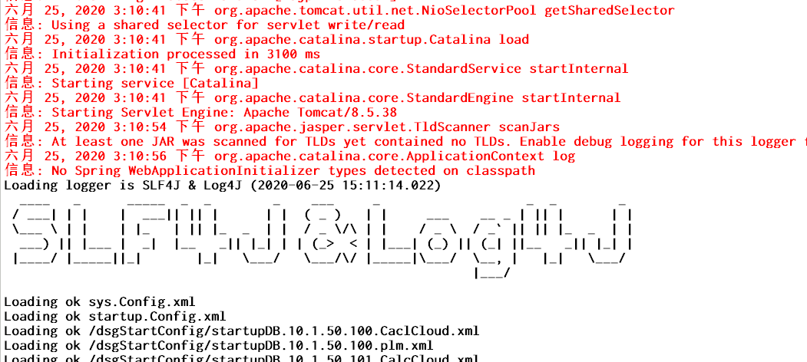
项目启动 使用SLF4J & Log4j的启动画面
L

Slide 14
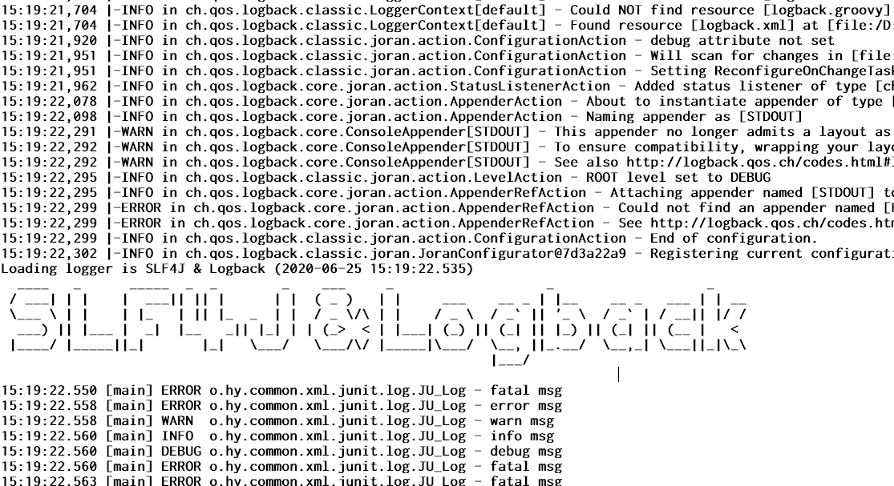
项目启动 使用Logback的启动画面
L

Slide 15
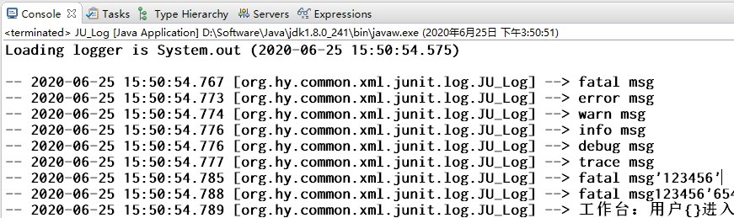
项目启动 使用System.out输出日志的启动画面
L

Slide 16
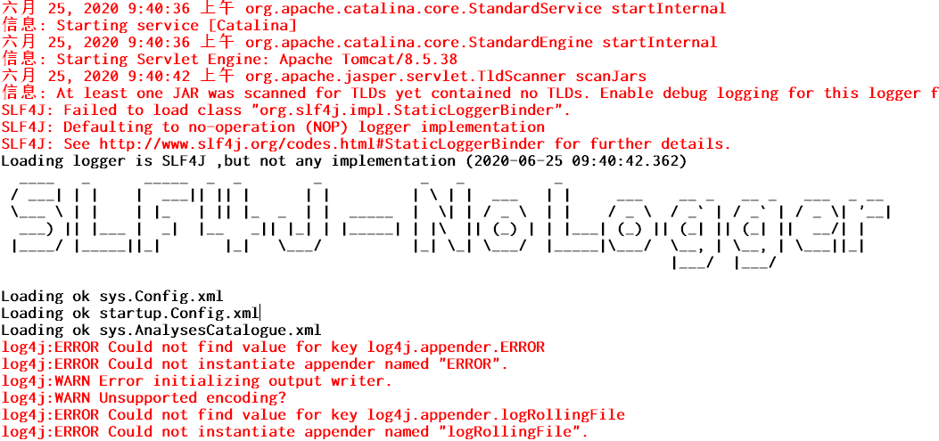
项目启动 使用SLF4j，但未能桥接任何日志实现的启动画面
L

Slide 17
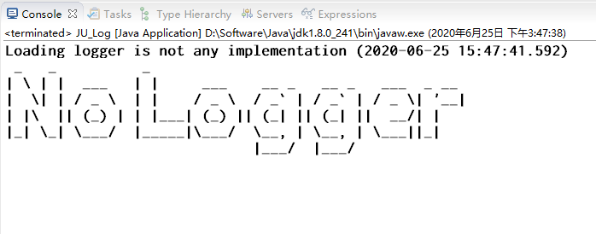
项目启动 未使用任何日志组件的启动画面
L

Slide 18
日志规范 开发者使用日志引擎
L
为更好的提供日志分析及业务用时的统计，至少在Java方法体内有两次及两次以上的有效日志输出。
重要Java方法的开始位置，添加日志输出
重要Java方法的结束位置，添加日志输出
异常捕获try…catch中，添加日志输出

Slide 19
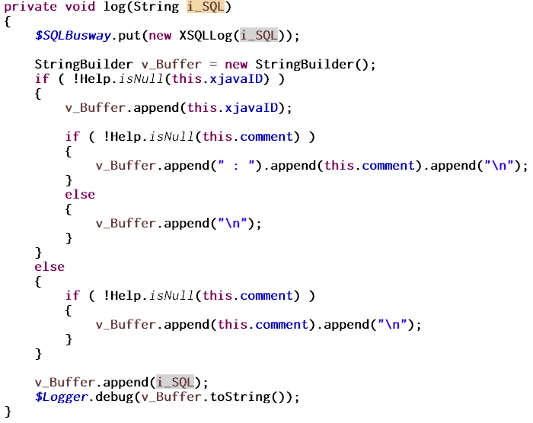
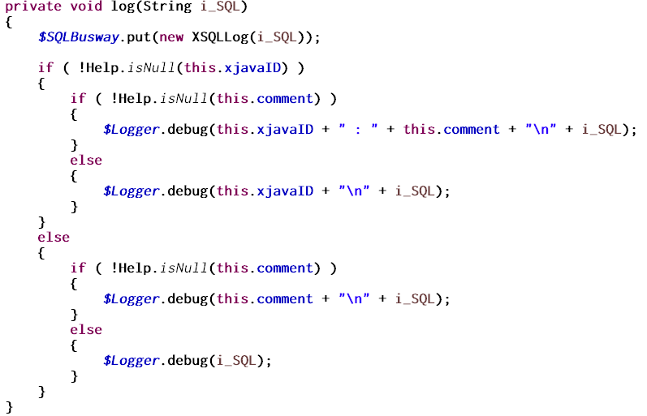


日志规范 开发者使用日志引擎
L
好的日志编码可以帮助日志引擎更好的分析日志

Slide 20
分析员使用日志引擎
L
访问分析中心
访问日志监控
分组统计
统计模式（本机 & 集群)
过滤统计
集群压力统计
Error统计

Slide 21
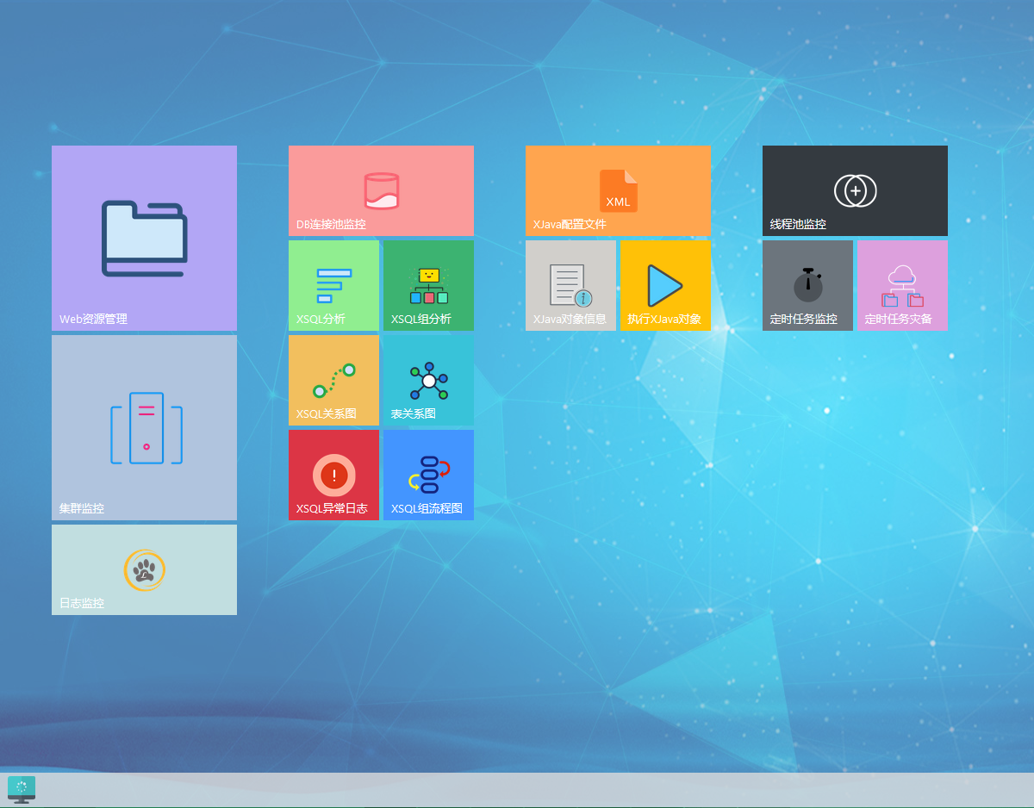
访问分析中心 分析员使用日志引擎
L
在浏览器中访问 http://127.0.0.1/项目名称/analyses
如，Mes系统 http://10.1.50.93:8080/mes/analyses
如，计算系统 http://10.1.90.23/calc/analyses

Slide 22

访问日志监控 分析员使用日志引擎
L
点击右图中的”日志监控”图标

Slide 23

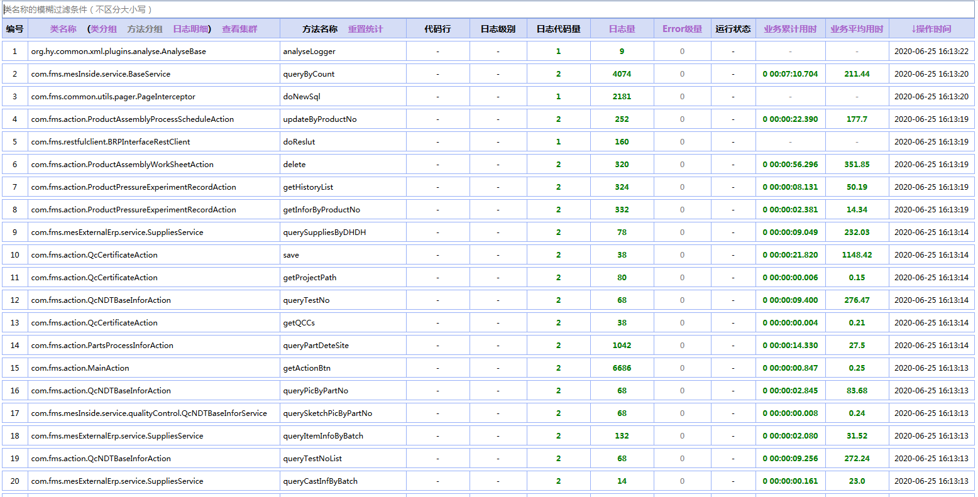
分组统计 分析员使用日志引擎
L
有三种分组方式统计
按Java类分组统计
按Java方法分组统计
按Java代码行统计

Slide 24

统计模式（本机 & 集群) 分析员使用日志引擎
L
有两种模式
集群统计（须配置集群服务参数）
本机统计

Slide 25
过滤统计 分析员使用日志引擎
L
当需要统计某个切面的信息时，可以用过滤统计。
如，关心页面访问的性能，项目编码规范中Action表示页面控制层，在过滤条件中输入Action即可。

Slide 26
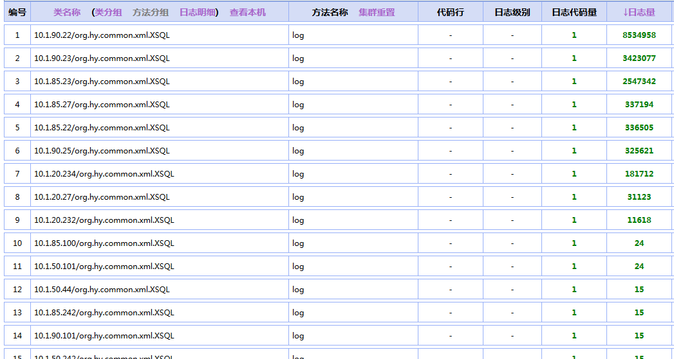
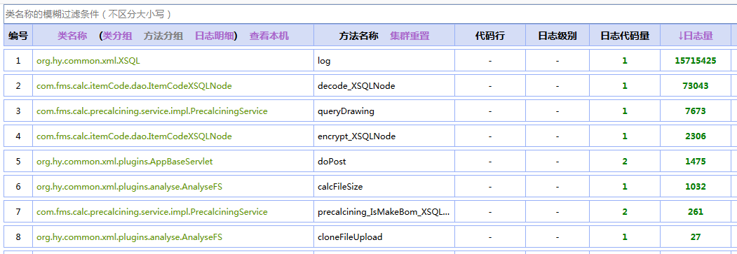
集群压力统计 分析员使用日志引擎
L
在集群模式下，此时的Java类名称会变成绿色可点击的状态，点击Java类名称后，打开在新窗口的中展示此类在各个服务上的统计信息

Slide 27
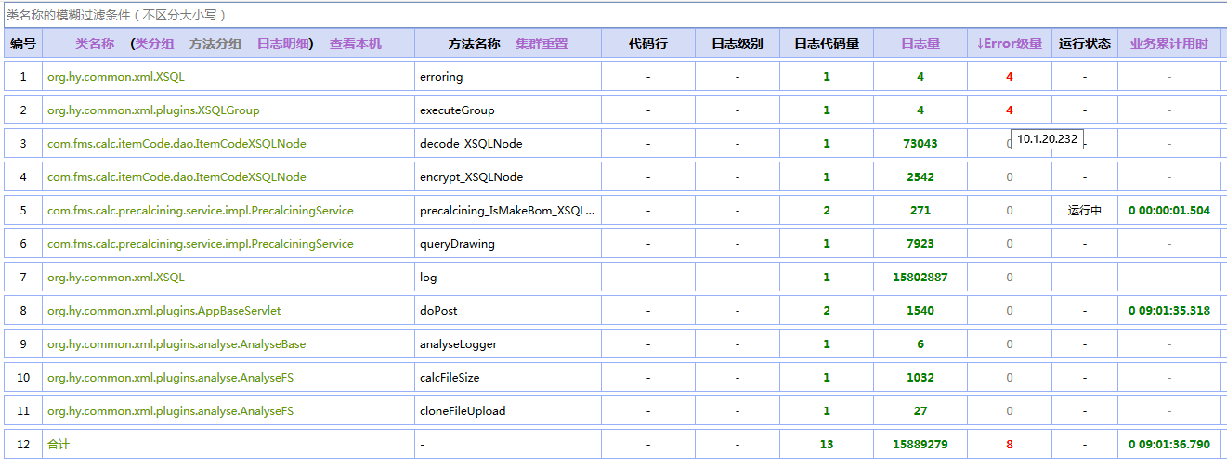
Error统计 分析员使用日志引擎
L
系统日志满屏飞，突发异常难发现。人也不能一直盯着后台日志，如何能方便的发现系统异常日志呢？请看下图显身手。
鼠标移动到Error级统计数字时，会显示具体的异常发现哪台主机上。

Slide 28
案例分析
L

Slide 29
特别鸣谢
L
邹德福：日志引擎基础框架的规划
李 浩：日志实时统计分析的规划及大量测试与实践
程志华：业务用时算法的方案

Slide 30
L
谢谢！
请大家提出宝贵的建议和想法

